Slide 1


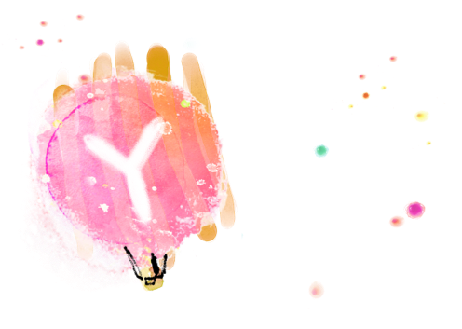



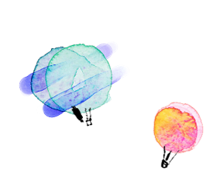

TRƯỜNG TIỂU HỌC ÁI MỘ A
Luyện từ và câu
Ôn tập về dấu câu
Giáo viên : Phạm Thúy Hồng
Notes:
https://www.youtube.com/watch?v=3PVvcMcDBZM

Slide 2


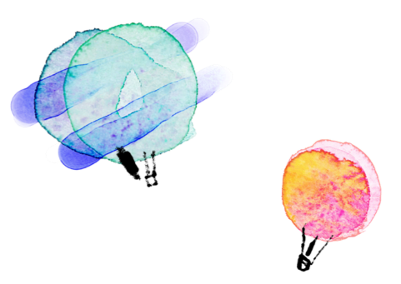
Mục tiêu bài học
Hiểu được tác dụng của dấu hai chấm.
Biết cách sử dụng dấu hai chấm trong câu văn, đoạn văn.

Slide 3


KHỞI ĐỘNG

Slide 4
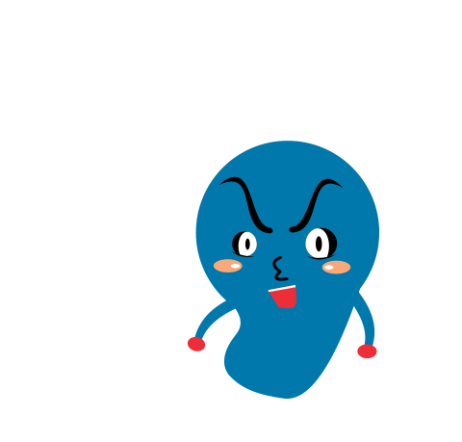
Ở tiết học trước, các bạn đã tìm hiểu về mình, bây giờ mình có vài câu hỏi để xem các bạn có nhớ mình không nhé!
Chào các bạn, mình là dấu phẩy đây.

Slide 5
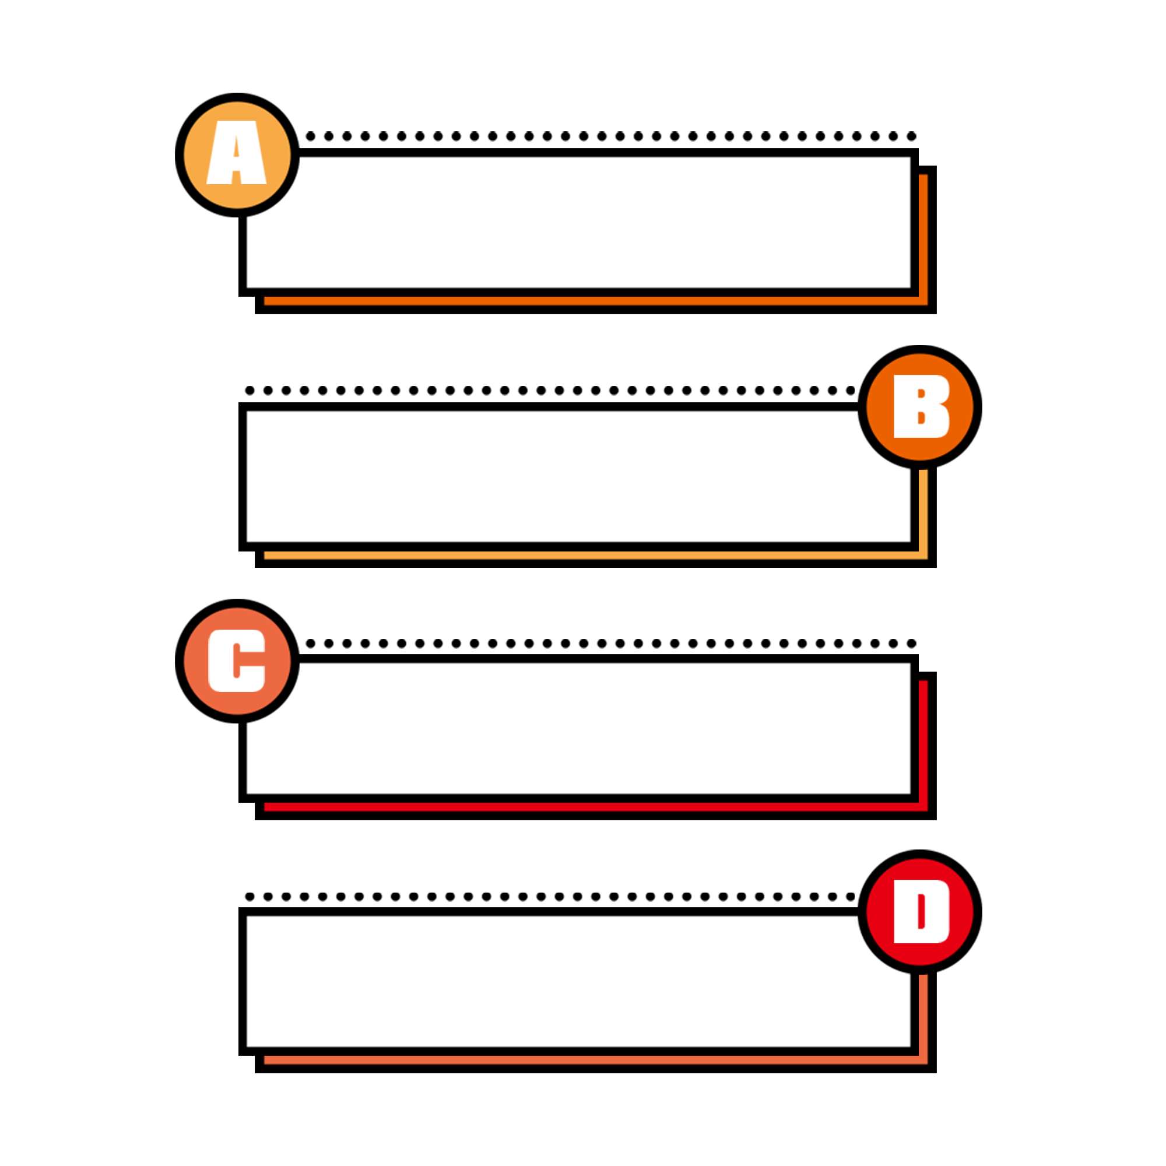

Dấu phẩy trong câu sau có tác dụng gì?
Mấy năm nay, đoạn đường này thường có sự cố.
Ngăn cách các bộ phận cùng chức vụ trong câu
Ngăn cách trạng ngữ với chủ ngữ và vị ngữ
Ngăn cách các vế câu trong câu ghép

Slide 6

Đặt dấu phẩy vào chỗ thích hợp trong câu sau:
Sáng nay trên đường từ nhà đến trường tôi đã gặp một chú mèo rất dễ thương.
,
,

Slide 7
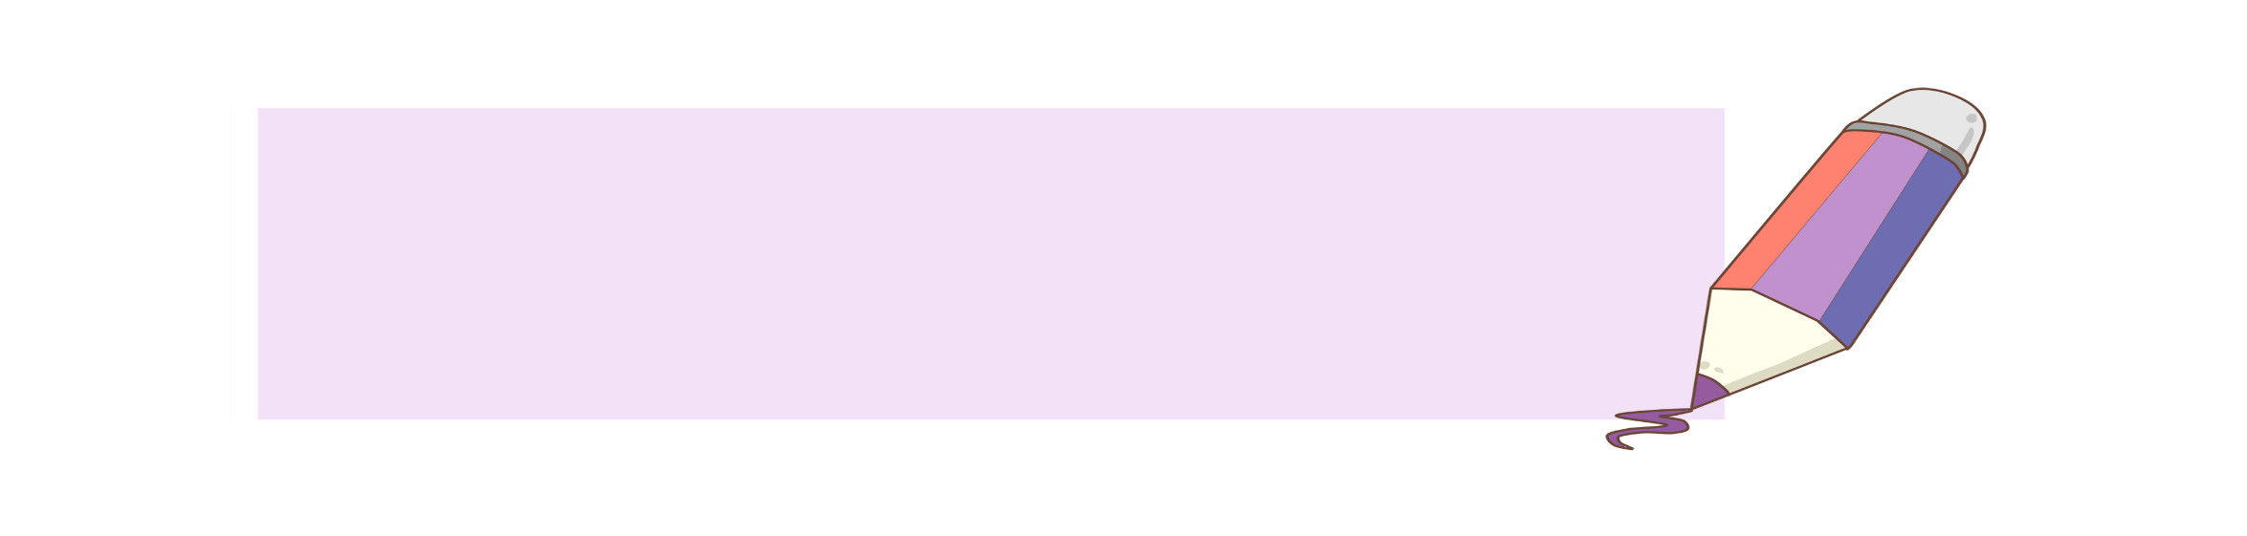
Dấu phẩy mà em vừa đặt trong câu trên có tác dụng gì?
Sáng nay, trên đường từ nhà đến trường, tôi đã gặp một chú mèo rất dễ thương.
Ngăn cách trạng ngữ với chủ ngữ và vị ngữ

Slide 8

Các bạn học sinh vẫn chưa hiểu về mình, ít khi sử dụng mình trong câu văn nên mình buồn lắm!
Các bạn giỏi thật đấy! Mình rất vui khi các bạn hiểu về mình nhiều như vậy.
Kìa, hai chấm, sao trông cậu buồn thế?

Slide 9
Các bạn học sinh lớp 5/_ ơi, hãy giúp hai chấm vui lên bằng cách thực hiện những thử thách sau nhé!

Slide 10
Luyện từ và câu
Ôn tập về dấu câu
(Dấu hai chấm)
Notes:
https://www.youtube.com/watch?v=3PVvcMcDBZM

Slide 11
KHÁM PHÁ

Slide 12

Các bạn ơi, hãy nhớ lại kiến thức cũ để biết mình được sử dụng trong những trường hợp nào nhé!
1. Báo hiệu bộ phận câu đứng sau là lời nói của nhân vật
(dùng phối hợp với dấu ngoặc kép hoặc dấu gạch ngang)
Ví dụ 1:
Tôi nói với anh:
- Út chỉ muốn làm thật nhiều cho cách mạng.
Ví dụ 2:
Một ý nghĩ vụt đến, Ma-ri-ô hét to: “Giu-li-ét-ta, xuống đi! Bạn còn bố mẹ …”

Slide 13
Để nhớ kĩ hơn về tớ, bây giờ, chúng mình cùng tham gia những thử thách sau nhé!
2. Báo hiệu bộ phận câu đứng sau là lời giải thích cho bộ phận đứng trước.
Ví dụ:
Rồi những cảnh tuyệt đẹp của đất nước hiện ra: cánh đồng với những đàn trâu thung thăng gặm cỏ; dòng sông với những đoàn thuyền ngược xuôi.

Slide 14
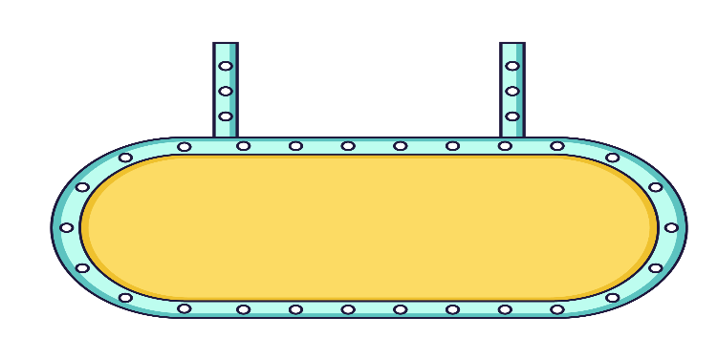
Thử thách 1
Trong mỗi trường hợp dưới đây, dấu hai chấm được dùng làm gì?
a. Một chú công an vỗ vai em:
- Cháu quả là chàng gác rừng dũng cảm!
Nguyễn Thị Cẩm Châu
b. Cảnh vật xung quanh tôi đang có sự thay đổi lớn: hôm nay tôi đi học.
Thanh Tịnh

Slide 15
a. Một chú công an vỗ vai em:
- Cháu quả là chàng gác rừng dũng cảm!
Nguyễn Thị Cẩm Châu
Đây là lời nói của ai?
chú công an.
Báo hiệu bộ phận câu đứng sau là lời nói của nhân vật
(dùng phối hợp với dấu gạch ngang)
Dấu hai chấm được dùng làm gì?

Slide 16
Các bạn đã biết được công dụng của mình rồi đấy. Bây giờ hãy thực hiện Thử thách 2 để biết đặt mình vào vị trí nào nhé!
b. Cảnh vật xung quanh tôi đang có sự thay đổi lớn: hôm nay tôi đi học.
Thanh Tịnh
Vì sao cảnh vật xung quanh tác giả lại có sự thay đổi lớn?
Báo hiệu bộ phận câu đứng sau là lời giải thích cho bộ phận đứng trước.
Dấu hai chấm được dùng làm gì?

Slide 17

a. Trận đánh đã bắt đầu
Quân ta ào lên trước
Một tên giặc ngã nhào
Chết rồi, không dậy được.
Chết là không nhúc nhích
Sao nó cứ lồm cồm?
Tính ăn gian chẳng thích
Chơi thật thà vui hơn.
Thằng giặc cuống cả chân
Nhăn nhó kêu rối rít
- Đồng ý là tao chết
Nhưng đây … tổ kiến vàng!
Định Hải
Có thể đặt dấu hai chấm vào chỗ nào trong các khổ thơ, các câu văn dưới đây?
Thử thách 2
b. Tôi đã ngửa cổ suốt một thời mới lớn để chờ đợi một nàng tiên áo xanh bay xuống từ trời và bao giờ cũng hi vọng khi tha thiết cầu xin “Bay đi, diều ơi! Bay đi”
Theo Tạ Duy Anh
* Gợi ý: Hãy dựa vào tác dụng của mình để điền dấu hai chấm vào đúng vị trí nhé!
c. Từ Đèo Ngang nhìn về hướng nam, ta bắt gặp một phong cảnh thiên nhiên kì vĩ phía tây là dãy Trường Sơn trùng điệp, phía đông là biển cả bao la, ở giữa là một vùng đồng bằng biếc xanh màu lục diệp.
Theo Văn Nhĩ
THẢO LUẬN NHÓM 4

Slide 18
CHIA SẺ

Slide 19
Thằng giặc cuống cả chân
Nhăn nhó kêu rối rít
- Đồng ý là tao chết
Nhưng đây … tổ kiến vàng!
Định Hải
a. Trận đánh đã bắt đầu
Quân ta ào lên trước
Một tên giặc ngã nhào
Chết rồi, không dậy được.
Chết là không nhúc nhích
Sao nó cứ lồm cồm?
Tính ăn gian chẳng thích
Chơi thật thà vui hơn.
:
→ là lời nói trực tiếp của nhân vật
→ dấu hai chấm được đặt trước lời nói trực tiếp của nhân vật

Slide 20
b. Tôi đã ngửa cổ suốt một thời mới lớn để chờ đợi một nàng tiên áo xanh bay xuống từ trời và bao giờ cũng hi vọng khi tha thiết cầu xin “Bay đi, diều ơi! Bay đi”
Theo Tạ Duy Anh
:
→ là lời nói trực tiếp của nhân vật
→ dấu hai chấm được đặt trước lời nói trực tiếp của nhân vật
c. Từ Đèo Ngang nhìn về hướng nam, ta bắt gặp một phong cảnh thiên nhiên kì vĩ phía tây là dãy Trường Sơn trùng điệp, phía đông là biển cả bao la, ở giữa là một vùng đồng bằng biếc xanh màu lục diệp.
Theo Văn Nhĩ
:
→ bộ phận phía sau là lời giải thích cho bộ phận đứng trước

Slide 21
Trong mẩu chuyện vui dưới đây, người bán hàng hiểu lầm ý của khách như thế nào? Để người bán hang khỏi hiểu lầm, ông khách cần thêm dấu gì vào tin nhắn của mình, dấu đó đặt sau chữ nào?
Thử thách 3
Chỉ vì quên một dấu câu
Có ông khác nọ đến cửa hàng đặt vòng hoa viếng bạn. Ông dặn người bán hàng ghi lên băng tang: “Kính viếng bác X.” Nhưng về đến nhà, nghĩ lại, thấy lời phúng còn đơn giản quá, ông bèn sai con chuyển cho người bán hàng một tin nhắn, lời lẽ như sau: “Xin ông làm ơn ghi thêm nếu còn chỗ linh hồn bác sẽ được lên thiên đàng.”
Lúc vòng hoa được đem tới đám tang, ông khách mới giật mình. Trên vòng hoa cài một dải băng đen với dòng chữ thật là nắn nót: “Kính viếng bác X. Nếu còn chỗ, linh hồn bác sẽ được lên thiên đàng.”
Theo tạp chí Ngôn ngữ

Slide 22
Tin nhắn của ông khách là gì?
→ Xin ông làm ơn ghi thêm nếu còn chỗ linh hồn bác sẽ được lên thiên đàng. (hiểu là nếu còn chỗ viết trên băng tang)
Người bán hàng hiểu lầm ý của ông khách như thế nào?
→ Kính viếng bác X. Nếu còn chỗ linh hồn bác sẽ được lên thiên đàng.
Để người bán hàng khỏi hiểu lầm, ông khách cần đặt thêm dấu gì vào tin nhắn của mình, dấu đó đặt sau chữ nào?
:
→ Xin ông làm ơn ghi thêm nếu còn chỗ linh hồn bác sẽ được lên thiên đàng.
Đây là câu cần viết trên băng tang.

Slide 23
Các bạn thấy không, chỉ vì thiếu tớ mà mọi người hiểu sai ý nhau. Các bạn hãy nhớ những tác dụng của tớ để sử dụng đúng cách nhé!

Slide 24
VẬN DỤNG

Slide 25
Viết một đoạn văn hoặc một đoạn hội thoại nói về việc học tập của mình trong đó có sử dụng dấu hai chấm. Nêu tác dụng của từng dấu hai chấm trong đoạn văn hoặc đoạn hội thoại đó.

Slide 26
Mục tiêu bài học
Hiểu được tác dụng của dấu hai chấm.
Biết cách sử dụng dấu hai chấm trong câu văn, đoạn văn.

Slide 27
Dặn dò
Xem lại nội dung bài học.
Chuẩn bị bài sau:
Mở rộng vốn từ: Trẻ em

